Slide 1
අපිට වදන් සැකසීමේ මෘදුකාංගයක් මගින් ලිපි ලේඛන සකස් කරගන්න පුළුවන්.
මට පරිගණකයෙන් ලිපියක් සකස් කර ගන්න ඕන.මම කොහොමද ඒක කරගන්නේ...
වදන් සැකසීමේ මෘදුකාංග කියන්නේ මොනවද?
වචන සහිත ඕනෑම ලේඛනයක් නිෂ්පාදනය, වෙනස් කිරීම් සිදුකිරීම හෝ ගබඩා කිරීම තමයි වදන් සැකසීම කියන්නේ, මේකට යොදාගන්න මෘදුකාංගය තමයි අපි වදන් සැකසීමේ මෘදුකාංග කියල කියන්නේ

Slide 2
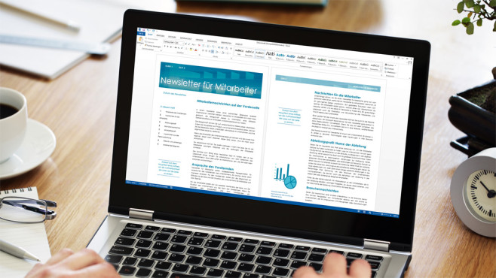
වදන් සැකසීමේ
මෘදුකාංග

Slide 3
වදන් සැකසීමේ මෘදුකාංගවල ඉතිහාසය

